Slide 1
DISPERSÃO ATMOSFÉRICA Exercício aplicado 2 Resultados e análise final GRUPO
Universidade de São Paulo
Escola de Engenharia de São Carlos
Curso de Graduação
Engenharia Ambiental
DISCIPLINA SHS0375
27 de maio de 2019

Slide 2
Resumo

Slide 3
1. Descrição do Empreendimento
Fontes de Poluição (Material Particulado)
Ponto 1: Igreja Matriz (simular uma olaria com produção de
10.000 milheiros/mês = emissão Fase 1: 0,7 g/s, cenário 1 com chaminé baixa (10m); cenário 2 com chaminé alta (50m);
b) Área 1: Campo de futebol da EESC (simular uma obra - emissão:
0,1 x 10⁻⁴ g/s/m².
Inserir aqui a foto do googleearth com a localização das fontes de poluição

Slide 4
2. Terreno digital (receptores)
2.1. Grade dos receptores:
a) Montar grade de 5 x 500 m [longitude] ; 4 x 1000 m [latitude].
Inserir aqui a foto do googleearth com a Grade do terreno.

Slide 5
3. Pontos de interesse específicos
3.1) Inserir pontos discretos para ver concentração e pontos da grade para:
a) Santa Casa;
b) Escola Álvaro Guião.
c) Ponto próximo à Olaria
d) Ponto próximo à obra
Colocar aqui o mapa com as fontes de poluição e os pontos discretos. Colocar uma tabela com as coordenadas dos pontos discretos

Slide 6
4. Resultados
4.1) Para cada fonte separada e para juntas;
(Mostrar em formato de tabela, e destacar concentrações).
Colocar aqui os resultados das concentrações em forma de tabela.

Slide 7
4. Resultados
4.2) Resultados nos pontos discretos para ver concentração e pontos da grade para:
a) Santa Casa;
b) Escola Álvaro Guião.
c) Ponto próximo à Olaria
d) Ponto próximo à obra
5) Mostrar em formato de tabela (terreno com concentrações).
Colocar aqui os resultados das concentrações em forma de tabela e gráfico.

Slide 8
5. Análise
5.1) Padrão de qualidade do ar para Material Particulado conforme Legislação do Estado de São Paulo. Comentar aspectos de saúde pública se os padrões não forem respeitados. Há dados de monitoramento na região onde vcs estão desenvolvendo os estudos de impacto?

Slide 9
5. Análise
5.2) Discussão dos resultados em função do padrão (fazer análise de valores, contextualizando variação espacial para Cenário 1)

Slide 10
5. Análise
5.3) Discussão dos resultados em função do padrão (fazer análise de valores, contextualizando variação espacial para Cenário 2)

Slide 11
5. Análise
5.4) Discutir diferenças entre cenário 1 e 2

Slide 12
INFORMAÇÕES DE APOIO

Slide 13
Classes de Estabilidade da Atmosfera
Classe A: Extremamente instável;
Classe B: Instável;
Classe C: Ligeiramente instável;
Classe D: Neutra;
Classe E: Ligeiramente estável;
Classe F: Estável.
Revisão

Slide 14
Classes de estabilidade em função da velocidade
do vento, insolação e condições do céu [Pasquill & Turner]
Velocidade do vento (m/s) | Período diurno |  |  | Período noturno
 | Radiação solar incidente |  |  | Nebulosidade
 | Forte | Moderada | Fraca | Nublado (<4/8) | Pouco nublado (>4/8)
< 2 | A | A - B | B | E | F
2 - 3 | A – B | B | C | E | F
3 - 5 | B | B – C | C | D | E
5 - 6 | C | C - D | D | D | D
> 6 | C | D | D | D | D
Revisão

Slide 15
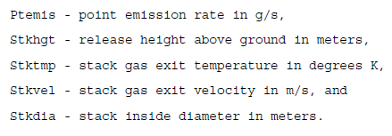
Exemplo:
SO STARTING
** Source Location **
** Source ID - Type - X Coord. - Y Coord. **
LOCATION FONTEMAT POINT (Complete).
LOCATION FONTECAMP AREA (Complete).
** Source Parameters **
SRCPARAM FONTEMAT 8.049 110.000 517.760 8.000 2.900 (mudar somente a taxa de emissão!!!!
O restante deixar similar)
SRCPARAM FONTECAMP 7.64E-7 0.500 1000.000 1500.000 90.000
** Source Group **
SRCGROUP SRCGP1 FONTEMAT
SRCGROUP SRCGP2 FONTECAMP
SRCGROUP ALL
SO FINISHED

Slide 16
Exemplo:
SO STARTING
** Source Location **
** Source ID - Type - X Coord. - Y Coord. **
LOCATION FONTEMAT POINT (Complete).
LOCATION FONTECAMP AREA (Complete).
** Source Parameters **
SRCPARAM FONTEMAT 8.049 110.000 517.760 8.000 2.900
SRCPARAM FONTECAMP 7.64E-7 0.500 1000.000 1500.000 90.000 (mudar a taxa de emissão,
manter altura de emissão, alterar dados de comprimento e largura e ângulo!!!! Não precisa do Szinit)
** Source Group **
SRCGROUP SRCGP1 FONTEMAT
SRCGROUP SRCGP2 FONTECAMP
SRCGROUP ALL
SO FINISHED

Slide 17
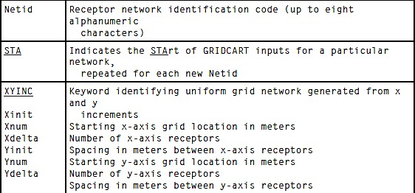
GRIDCART UCART1 STA
XYINC 393000.00 6 2000.00 7414000.00 4 2800.00
ELEV 1 675 640 675 665 700 655
ELEV 2 655 640 575 610 645 680
ELEV 3 650 630 630 650 580 675
ELEV 4 660 650 580 570 575 650

Slide 18
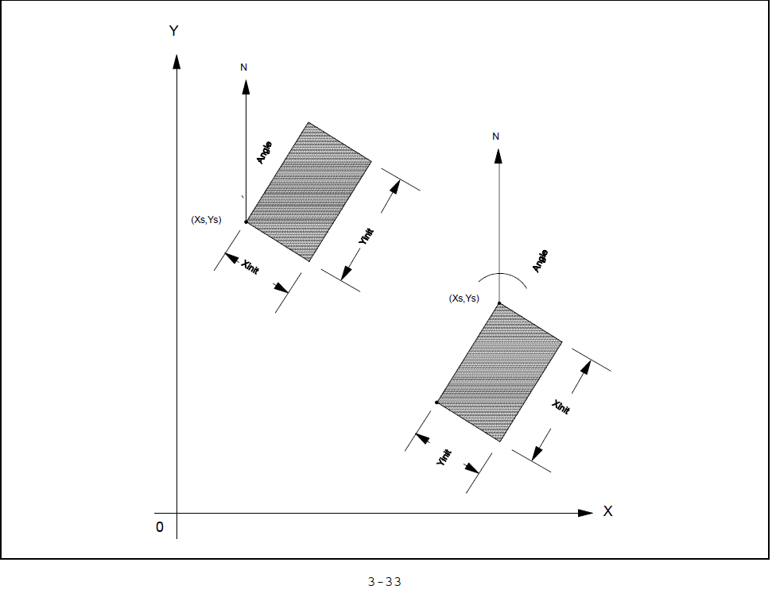
Usar este sistema para inserir a fonte área!!!

Slide 19
Importante:
Zona = 23 K
Revisão

Slide 20
Exercícios
1. Localizar e marcar as 2 fontes abaixo:
SO STARTING
** Source Location **
** Source ID - Type - X Coord. - Y Coord. **
LOCATION FONTEP1 POINT 402460.000 7420180.000
LOCATION FONTEAR1 AREA 401800.000 7426200.000
** Source Parameters **
SRCPARAM FONTE1A 8.049 110.000 517.760 8.000 2.900
SRCPARAM FONTEAR3 7.64E-7 0.500 1000.000 1500.000 45.000
** Source Group **
SRCGROUP SRCGP1 FONTE1A
SRCGROUP SRCGP2 FONTEAR3
SRCGROUP ALL
SO FINISHED
Cota 1A: 610m
Cota 1B: 560m
Importante:
Zona = 23 K

Slide 21
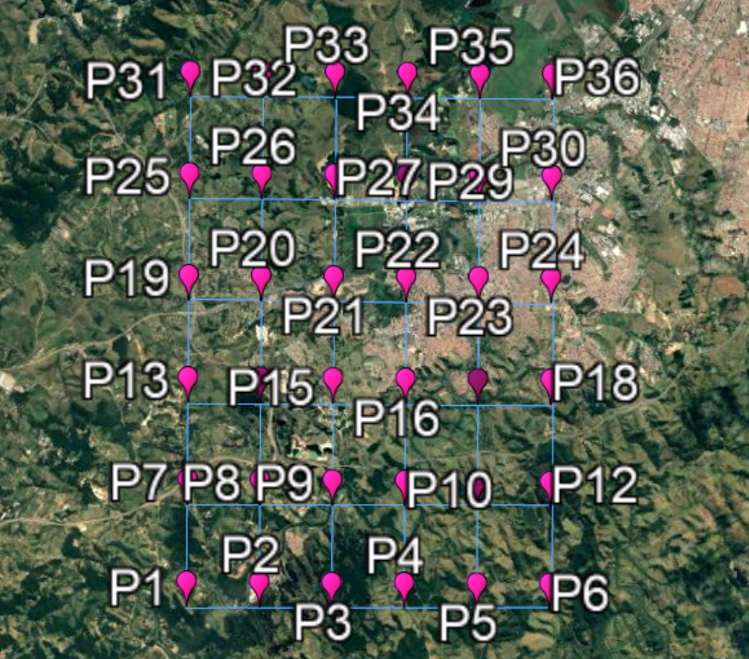
Exemplo
Mapa com a grade do relevo:
GRIDCART UCART1 STA
XYINC 393000.00 6 2000.00 7414000.00 6 2800.00

Slide 22
Exemplo
Encontre o valor das cotas dos pontos do marcado no exercício anterior:
GRIDCART UCART1 STA
XYINC 393000.00 6 2000.00 7414000.00 6 2800.00
ELEV 1 P₁ P₂ P₃ P₄ P₅ 625
ELEV 2 P₇ P₈ P₉ P₁₀ P₁₁ P₁₂
ELEV 3 P₁₃ P₁₄ P₁₅ P₁₆ P₁₇ P₁₈
ELEV 4 P₁₉ P₂₀ P₂₁ P₂₂ P₂₃ P₂₄
ELEV 5 P₂₅ P₂₆ P₂₇ P₂₈ P₂₉ P₃₀
ELEV 6 P₃₁ P₃₂ P₃₃ P₃₄ P₃₅ P₃₆

Slide 23
Vale a pena destacar!!!
Número de receptores no eixo X (eq. longitude)
GRIDCART UCART1 STA
XYINC 399000.00 4 2000.00 7418000.00 3 5000.00
ELEV 1 N₁ N₂ N₃ N₄
ELEV 2 N₅ N₆ N₇ N₈
ELEV 3 N₉ N₁₀ N₁₁ N₁₂
Número de receptores no eixo Y (eq. latitude)
A coordenada deste receptor será:
N₁₂ = (X₁₂; Y₁₂)
X₁₂ = 399000.00 + (3 x 2000) = 405000.00
Y₁₂ = 7418000.00 + (2 x 5000) = 7428000.00
Logo,
N₁₂ = (405000.00; 7428000.00)
Note que: N é o valor das cotas de cada ponto
Note que: N é o valor das cotas de cada ponto

Slide 24
Simulando a grade
GRIDCART UCART1 STA
XYINC 399000.00 4 2000.00 7418000.00 3 5000.00
ELEV 1 N₁ 634 N₃ N₄
ELEV 2 N₅ N₆ N₇ N₈
ELEV 3 N₉ 561 N₁₁ 611
7428000
7423000
7418000
399000
401000
403000
405000

Slide 25
Exercícios
1. Fazer a seguinte grade dos receptores:
a) Montar grade de 5 x 750 m [longitude] ; 4 x 1000 m [latitude].
(posicionar a grade em função das fontes)
Exemplo:
GRIDCART UCART1 STA
XYINC 197546.00 5 750.00 7563956.00 4 1000.00
Valores da longitude
Valores da latitude
ELEV 1 N₁ N₂ N₃ N₄ N₅
ELEV 2 N₆ N₇ N₈ N₉ N₁₀
ELEV 3 N₁₁ N₁₂ N₁₃ N₁₄ N₁₅
ELEV 4 N₁₆ N₁₇ N₁₈ N₁₉ N₂₀

